Slide 1
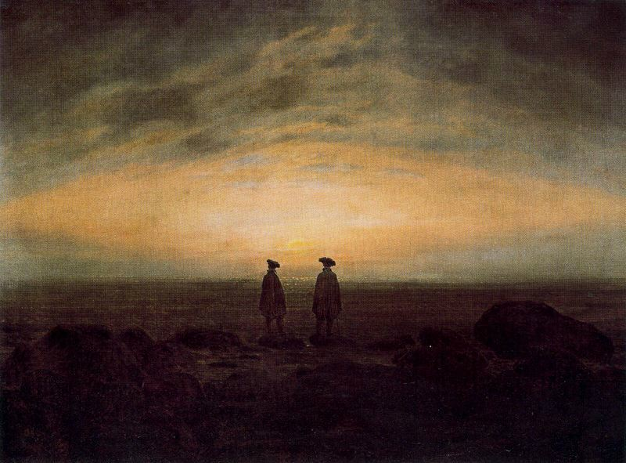
Сын тұрғысынан ойлау

Slide 2
1-сабақ
Сын тұрғысынан ойлау дегеніміз не?

Slide 3
«Сын тұрғысынан ойлау» түсінігі
қазіргі кезде әлемдік білім беруде
кеңінен қолданылып жүргенімен,
бұл ұғымның білдіретін
мәніне қатысты бірқатар
қате пікірлер кездеседі.
Қандай жауап нұсқалары бар?

Slide 4
Сын тұрғысынан ойлауға
берілуі мүмкін анықтамалар
Сын тұрғысынан ойлау жазылғанның немесе айтылғанның барлығына сене бермеу дегенді білдіреді.
Сын тұрғысынан ойлау адамдардың өздері айтқан тұжырымдарын дәлелдеуін өтінуді білдіреді.
(3) Сын тұрғысынан ойлау жақсы сұрақтарды тұжырымдау дегенді білдіреді.
(4) Сын тұрғысынан ойлау бір нәрсеге қатысты дәлелдер ұсынуды білдіреді.
(5) Сын тұрғысынан ойлау өзіңіздің әлем туралы біліміңізді қалай құрастыратыныңызды білдіреді.
(6) Сын тұрғысынан ойлау ғалым, тарихшы немесе математик сияқты ойлау дегенді білдіреді.
(7) Сын тұрғысынан ойлау дегеніміз – философия.

Slide 5
Келісемін
Келіспеймін

Slide 6
Бұл анықтамаларға қатысты проблемалар
Сын тұрғысынан ойлау жазылғанның немесе айтылғанның барлығына сене бермеу дегенді білдіреді.
Егер біз оқыған немесе жазылған нәрселердің барлығына сенімсіздікпен қарайтын болсақ, біздің біліміміз алға ілгерілемейді және дамымайды.
(2) Сын тұрғысынан ойлау адамдардың өздері айтқан тұжырымдарын дәлелдеуін өтінуді білдіреді.
Дәлелдеп растау әртүрлі нысанда болуы мүмкін, сондықтан салмақты дәлел болып көрінетін нәрсе әртүрлі жағдайларға байланысты өзгеріске ұшырауы мүмкін.
(3) Сын тұрғысынан ойлау жақсы сұрақтарды тұжырымдау дегенді білдіреді.
Дәлелдеуге қатысты мәселе сияқты, бұл жерде де қандай сұрақтың «жақсы» сұрақ деп танылуы оның қойылу жағдайына, мәнмәтінге байланысты және қарастырылып отырған мәселе бойынша бірқатар білімі болуын қажет етеді.
(4) Сын тұрғысынан ойлау бір нәрсеге қатысты дәлелдер ұсынуды білдіреді.
Дәлелдер құнды болуы немесе құнды болмауы мүмкін, демек, сын тұрғысынан ойлау жалпылама және нақты жағдайларда дәлелдердің қалай қалыптасатыны туралы білуімізді талап етеді.

Slide 7
Бұл анықтамаларға қатысты проблемалар
(5) Сын тұрғысынан ойлау өзіңіздің әлем туралы біліміңізді қалай құрастыратыныңызды білдіреді.
Білімнің қалай құрастыратылатынын түсіну қиын, себебі Сіз көп жағдайда өзіңіздің біліміңізді құрастыруға әсер ететін барлық жағдайларды біле бермейсіз.
6) Сын тұрғысынан ойлау ғалым, тарихшы немесе математик сияқты ойлау дегенді білдіреді.
Ғалым, тарихшы немесе математик сияқты ойлау үшін осы салалар бойынша терең білім болуы керек.
(7) Сын тұрғысынан ойлау дегеніміз – философия.
Философиялық мәселелерге қатысты дәлелдердің қалай қалыптасатыны туралы қатаң ережелер жоқ, бұл философияның тиісті саласы бойынша бірқатар білімді қажет етеді.

Slide 8
Сын тұрғысынан ойлауда
белгілі бір салалар қамтыла ма?
Бейлин және т.б. (1999) «сын тұрғысынан ойлау» түсінігіне анықтама берді. Сонымен қатар, сын тұрғысынан ойлауға жатпайтын нәрселер де айқындалды. Бұған жатпайтындар:
дағды немесе дағдылар жиынтығы;
менталды үдеріс;
рәсім.
Ғалымдар тобы сын тұрғысынан ойлау нақты салалардағы белгіленген мәнмәтіндік дәлелдемені қолдануды қарастыратыны туралы тұжырым жасады. Бұдан әрі олар сын тұрғысынан ойлау үшін белгілі бір деңгейдегі білім қажет деген тұжырымға келді. Бұл:
ойлау нысаны болып отырған нәрсенің шығу төркіні туралы білім;
«жақсы ойлау» дегеніміз не екендігі туралы білім;
«дәлелдеме» және «айғақ» сияқты сыни тұжырымдамалар туралы білім.

Slide 9
Сіз мұны
дәлелдей аласыз ба?
Сын тұрғысынан ойлаудағы дәлелдемелер

Slide 10
Сіз мыналарды … дәлелдей аласыз ба?
шеңбердің ауданы πr2 тең екендігін;
судың құрамында сутегі бар екендігін;
жер қабаты жылжымалы тектоникалық тақтадан тұратынын;
қайта құру Кеңес Одағының ыдырауына алып келгенін;
Абай қазақтардың батыс елдерінің тәжірибесін үйренгенін қалағанын.
Осы тұжырымдардың ақиқаттығын дәлелдеу үшін Сіз не істер едіңіз?
Сын тұрғысынан ойлаудың қандай түрі қажет?

Slide 11
Сын тұрғысынан ойлау жалпы
«ойлау» типтеріне немесе пәнге бағдарланған ойлау түрлеріне
қатысты болуы мүмкін.

Slide 12
2-сабақ
Тарихи тұрғыдан
ойлау

Slide 13
Біз тарихқа қатысты қандай сұрақтар қоямыз?

Slide 14
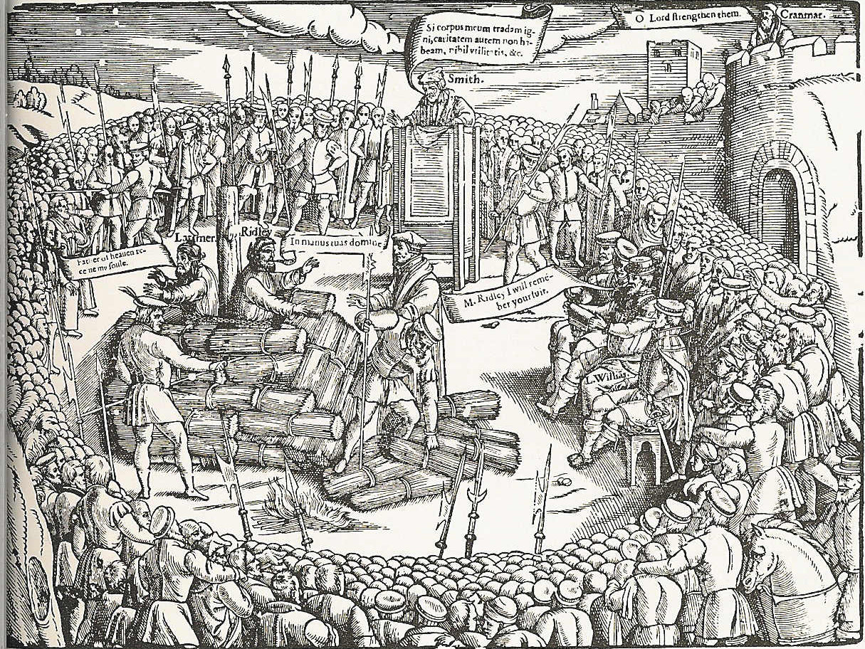
Сіз осы суретке қатысты қандай сұрақтар қояр едіңіз?

Slide 15
Сіздің білетініңіздің қандай көмегі болады?

Slide 16
Мұнда не бейнеленген?
Бұл сурет
неліктен салынған?

Slide 17
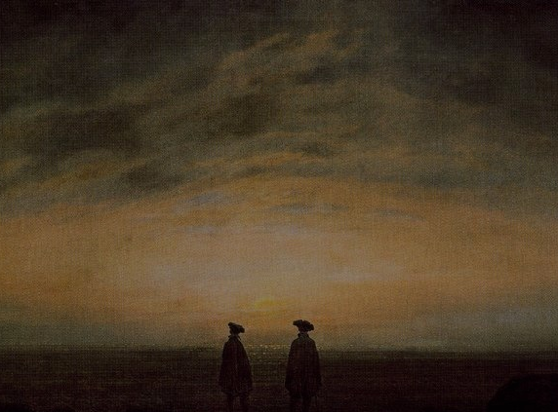
Топта талқылаңыздар:
Неліктен анағұрлым ауқымды білім бастапқы ақпарат көзінің мазмұнын түсінуге көмектеседі?
(2) Оқушыларға бастапқы ақпарат көзінің шығу төркіні туралы ақпаратты олар тапсырманы орындауды бастағанға дейін берудің пайдасы қандай?
(3) Оқушыларға бастапқы ақпарат көзінің шығу төркіні туралы ақпаратты оларға қатысты сұрақтарды құрастырып болғаннан кейін берудің пайдасы қандай?
(4) Оқушылар әртүрлі ақпарат көздерін қолдана отырып, сын тұрғысынан ойлағанын қалайтын мұғалімдер қандай қорытынды жасай алады?

Slide 18
Англияда тарихты оқытуға қатысты
бірқатар сабақтар
Оқушылар үшін тарихшылардың өткен заман туралы білімді қалай алатынын білу маңызды. Бұл оқушылардың жасалған қорытындыларды қолдау үшін дәлел ретінде ақпарат көздерін қалай қолдануға болатынын түсінуіне мүмкіндік беру керектігін білдіреді.
Оқушылардың ақпарат көзі пайда болған жағдайлар туралы жеткілікті деңгейде хабардар болуы маңызды болып табылады. Егер олар ақпарат көзі туралы жеткілікті деңгейде хабардар болмаса, ол туралы маңызды ешнәрсе айта алмауы мүмкін.
Осыған байланысты деректер туралы егжей-тегжейлі білу мен сын тұрғысынан ойлау өзара тығыз байланысты болып табылады. Бұлардың біреуі болмаса, екіншісі де мүмкін емес. Өзіңіз сын тұрғысынан ойлайтын нәрсе туралы көбірек білуіңіз керек.

Slide 19
3-сабақ
Сын тұрғысынан ойлайтын адамдарға тән қасиеттер

Slide 20
Адамның сын тұрғысынан жақсы ойлай алуына не ықпал етеді?

Slide 21
Өте маңызды
Аса маңызды емес

Slide 22
Топта талқылаңыздар:
Сіз төменде келтірілген қасиеттердің сын тұрғысынан ойлайтын адам болу үшін қажет екендігімен келісесіз бе?
(2) Бұл қасиеттердің қайсысын – өте маңызды, ал қайсысын аса маңызды емес қасиеттер деп санайсыз?
Оларды маңыздылығына қарай орналастыра аласыз ба?

Slide 23
Топта талқылаңыздар:
(3) Сіз қалай ойлайсыз, оқушыларға осы қасиеттерді үйретуге бола ма? Егер болмайды деп санасаңыз, неліктен?
(4) Осындай қасиеттерге ие немесе мұндай қасиеттері жоқ оқушылармен жұмыс істейтін мұғалімге не қиындық туғызады?

Slide 24
4-сабақ
Сын тұрғысынан
ойлауға үйрету

Slide 25
Пән | Осы пән аясында сын тұрғысынан ойлау қалай көрініс табады? | Мұғалімдер оқушыларды осы пән аясында сын тұрғысынан ойлауға ынталандыру үшін оларға қандай тапсырмалар бере алады?
Химия
Тарих
География
Әдебиет

Slide 26
Мұғалімдерді сын тұрғысынан
ойлауға үйрету
Мұғалімдерді сын тұрғысынан ойлауды үйретуге дайындау барысында Сізде қандай қиындықтар болуы мүмкін?
(2) Сіз бұл қиындықтарды қалай жеңе аласыз?

Slide 27
Назарларыңызға рахмет!

